Slide 1



La Flamme de l’égalité :
un concours national scolaire sur l’histoire et la mémoire de l’esclavage

Slide 2


  Qu’est-ce que le concours
“La Flamme de l’égalité” ?

Slide 3

Origines du concours
  Créé en 2015 sur une proposition originale du CNMHE
  En réponse à la prescription de la loi Taubira du 21 mai 2001
(article 2)

Slide 4
Esprit du concours
Objectifs et enjeux :
  Dépasser l’approche économique de l’histoire de l’esclavage
  En faveur d’une approche sensible, sociale voire culturelle
  Donner des clés de compréhension de nos sociétés contemporaines
  Appréhender une histoire mondiale et sur le temps long

Slide 5
Thèmes du concours
(2015-2025)
1ère session (2015-2016) et 2ème session (2016-2017) : Restituer la voix des acteurs et des témoins de la traite, de l’esclavage et de leurs abolitions
3ème session (2017-2018) : Un long combat pour l’égalité de toutes et tous
4ème session (2018-2019) et 5ème session (2019-2020) : Devenir libre
6ème session (2020-2021) : Esclavage et traites : des crimes contre l’humanité
7ème session (2021-2022) et 8ème session (2022-2023) : Travailler en esclavage
9ème session (2023-2024) et 10ème session (2024-2025) : Résister à l’esclavage : survivre, s’opposer, se révolter

Slide 6

Nouveau thème
11ème session (2025-2026) : Femmes en esclavage

Slide 7
2. Qui peut participer ?

Slide 8
Elèves pouvant participer au concours
  Types d’établissements :
    Etablissements relevant du Ministère de l’Education Nationale (publics, privés sous contrats, EREA)
    Autres établissements : AEFE, IME, CFA, ...
    Situations particulières : CNED, PJJ, centres éducatifs fermés, ...
  Niveaux concernés :
    Ecoles (CM1-CM2)
    Collèges
    Lycées

Slide 9
Modalités de participation
  Pas de limite du nombre de participants : un groupe d’élèves, une classe entière ou plusieurs classes
  Possibilité d’impliquer plusieurs enseignements et disciplines

Slide 10
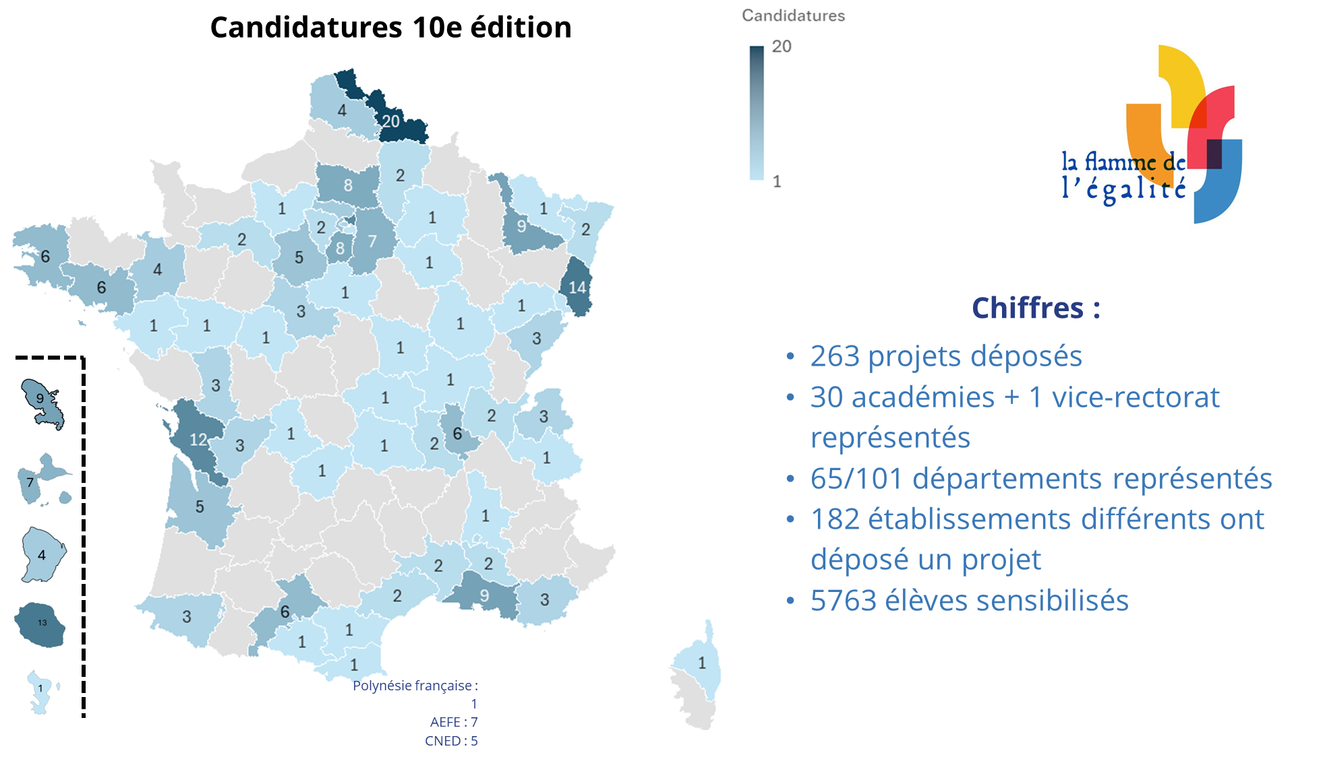

Slide 11
3. Nature des projets

Slide 12
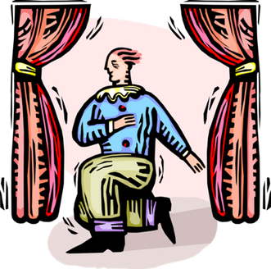





Diverses formes d’expression possibles :
  Production écrite
  Réalisation audiovisuelle
  Création artistique (littéraire, graphique, plastique, théâtrale, cinématographique, chorégraphique, musicale, etc.)

Slide 13
Une production en adéquation avec le thème, pouvant prendre la forme :
  d’un document graphique ou textuel (20 pages max) ;
  d’un diaporama (30 vignettes max) ;
  d’un fichier sonore ou vidéo (4 minutes max) ;
  d’un projet numérique dont l’ensemble des éléments respectent les contraintes mentionnées ci-dessus.
A déposer sur la plateforme du concours sous format numérique

Slide 14

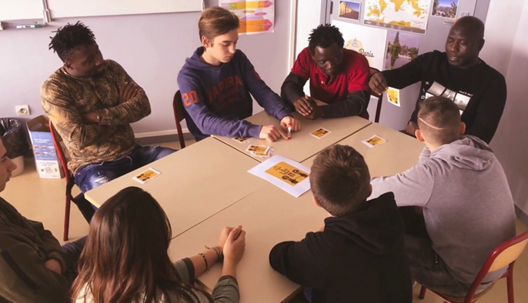
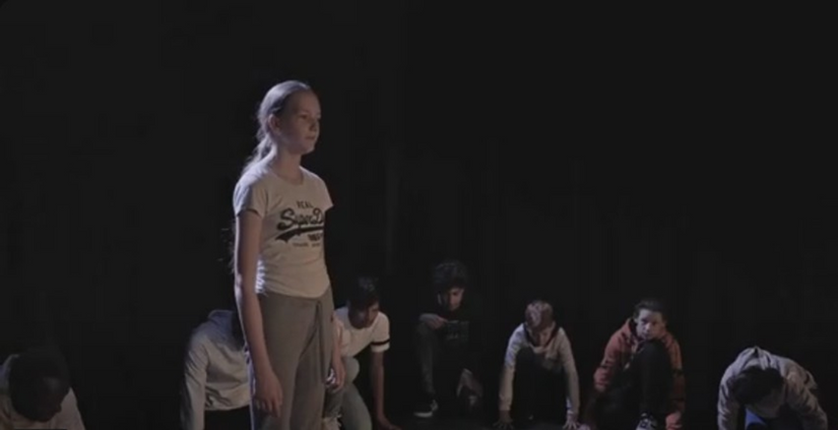
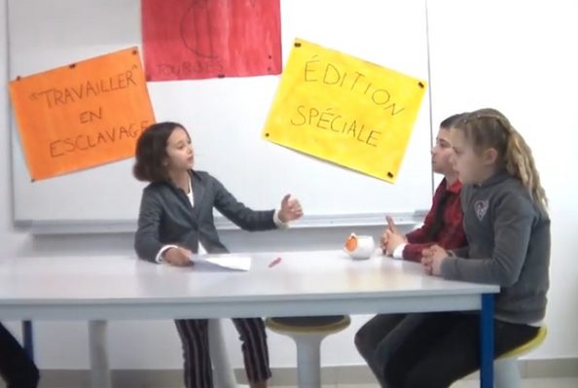
Variété des productions
Jeu de cartes « 1848 : les mots de la liberté »
Performance dansée et slamée « Les chemins d’Harriet »
Emission TV « Travailler en esclavage »
Lycée professionnel de L’Acheuléen (Amiens - 80)
4ème session (2018-2019)
Collège Paul Dangla
(Agen - 47)
8ème session (2022-2023)
Ecole Pierrette Mazel
(Tourbes - 34)
7ème session (2021-2022)
Lien vers le projet
Lien vers le projet
Lien vers le projet

Slide 15
4. Comment s’inscrire ?

Slide 16

Inscriptions
  Établissements relevant de l’éducation nationale (sauf Wallis et Futuna)
  Établissements relevant de l’enseignement agricole
  EREA
  Maisons Familiales et Rurales
  Lycées Professionnels Maritimes
  Etablissements relevant de l’éducation nationale à Wallis et Futuna
  AEFE
  CNED
  Autres : MELH, IME, CFA, EPIDE, E2C, ...

Slide 17
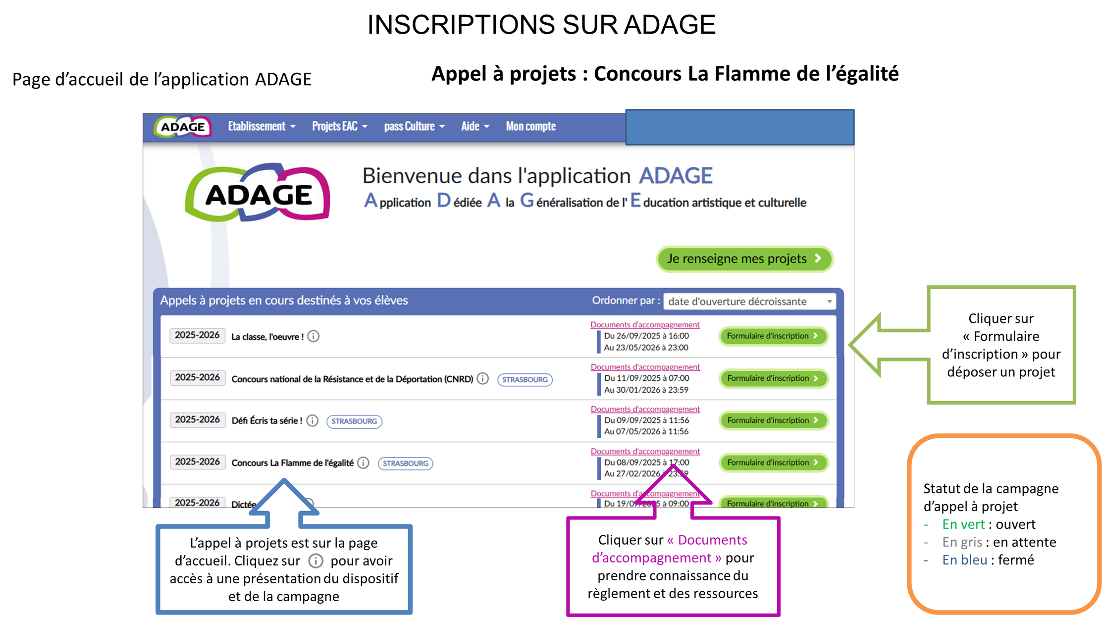

Slide 18
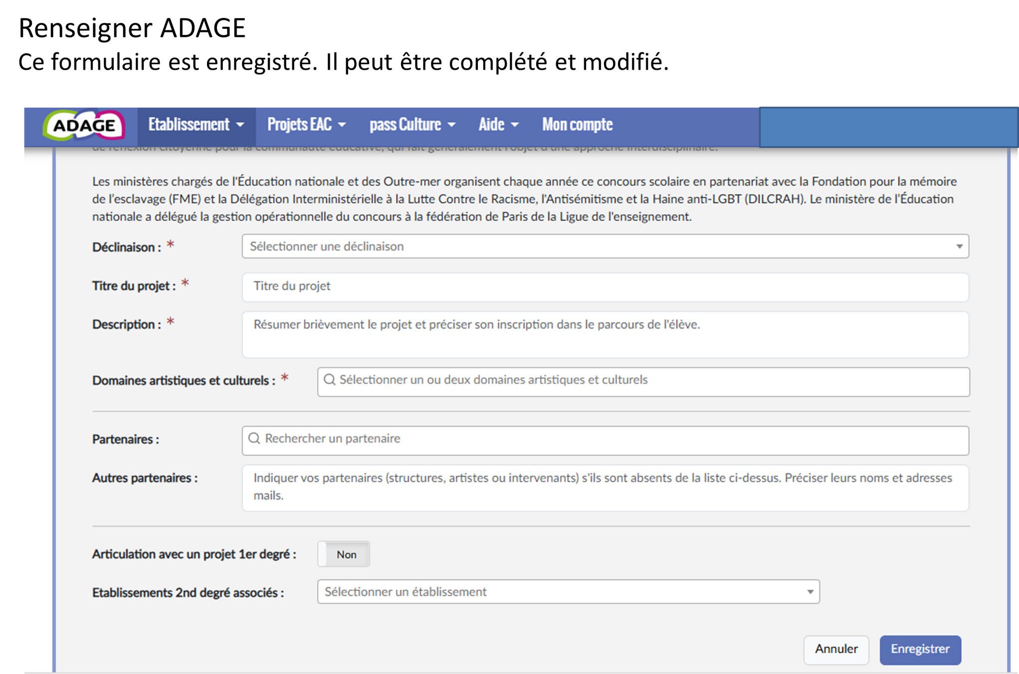

Slide 19
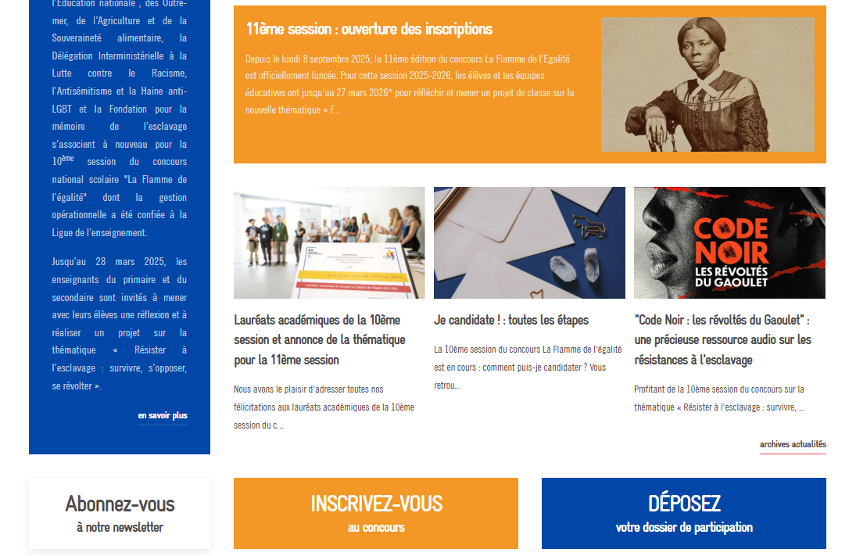
Site internet du concours
laflammedelegalite.org

Slide 20
Calendrier
8 septembre 2025
Ouverture des inscriptions sur le site et sur ADAGE
27 février 2026
Clôture des inscriptions
27 mars 2026
Date limite de réception des travaux sur le site
Avril 2026
Jurys académiques
Mai 2026
Valorisation des lauréats académiques
3 juin 2026
Annonce des lauréats académiques sur le site du concours
Octobre et novembre 2026
Jury national
2 décembre 2026
Annonce des lauréats nationaux de la 11ème session lors de la Journée Internationale pour l’abolition de l’esclavage
Temps des mémoires 2027
Cérémonie nationale de remise des prix 11ème session

Slide 21
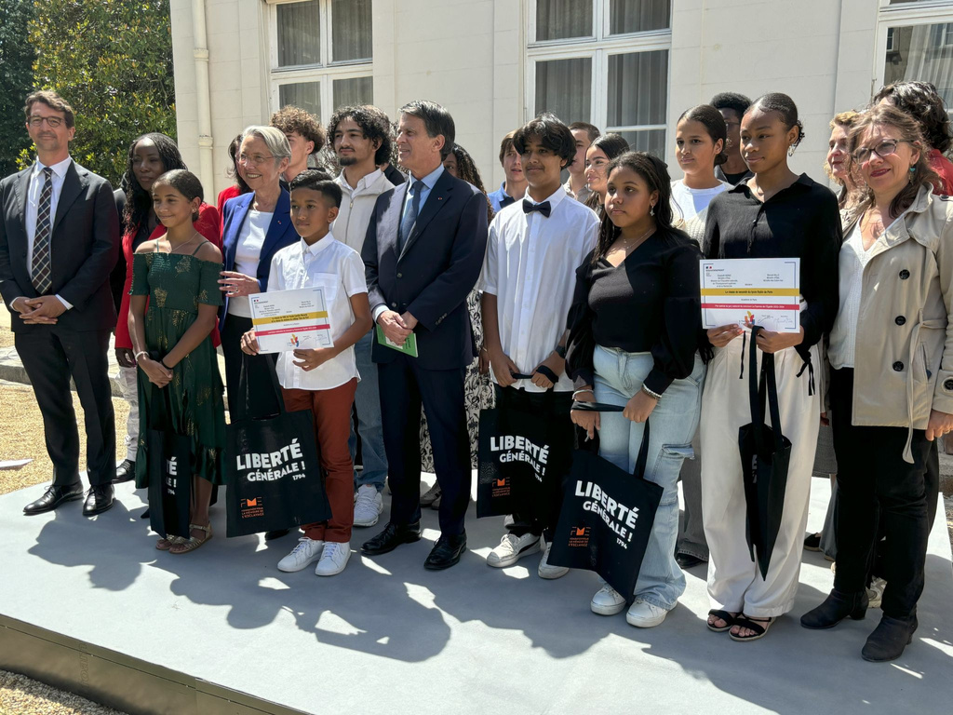
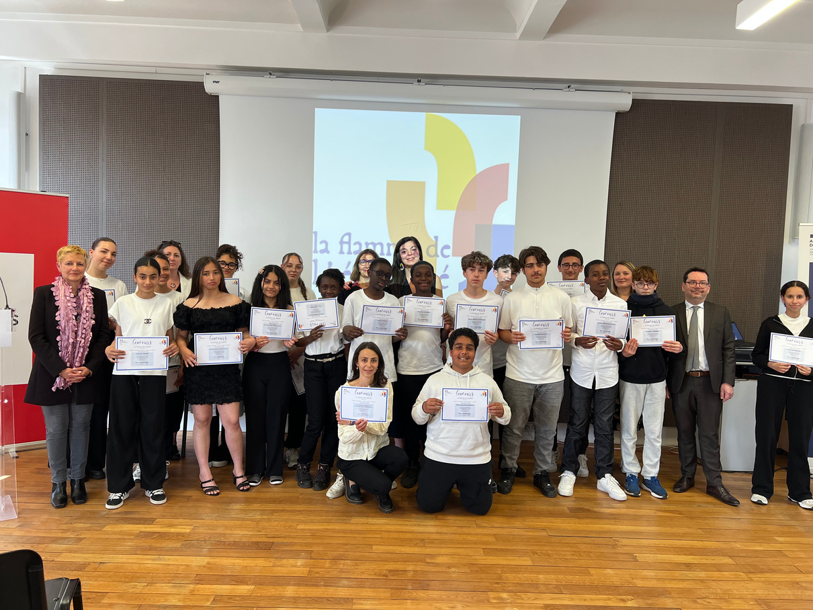

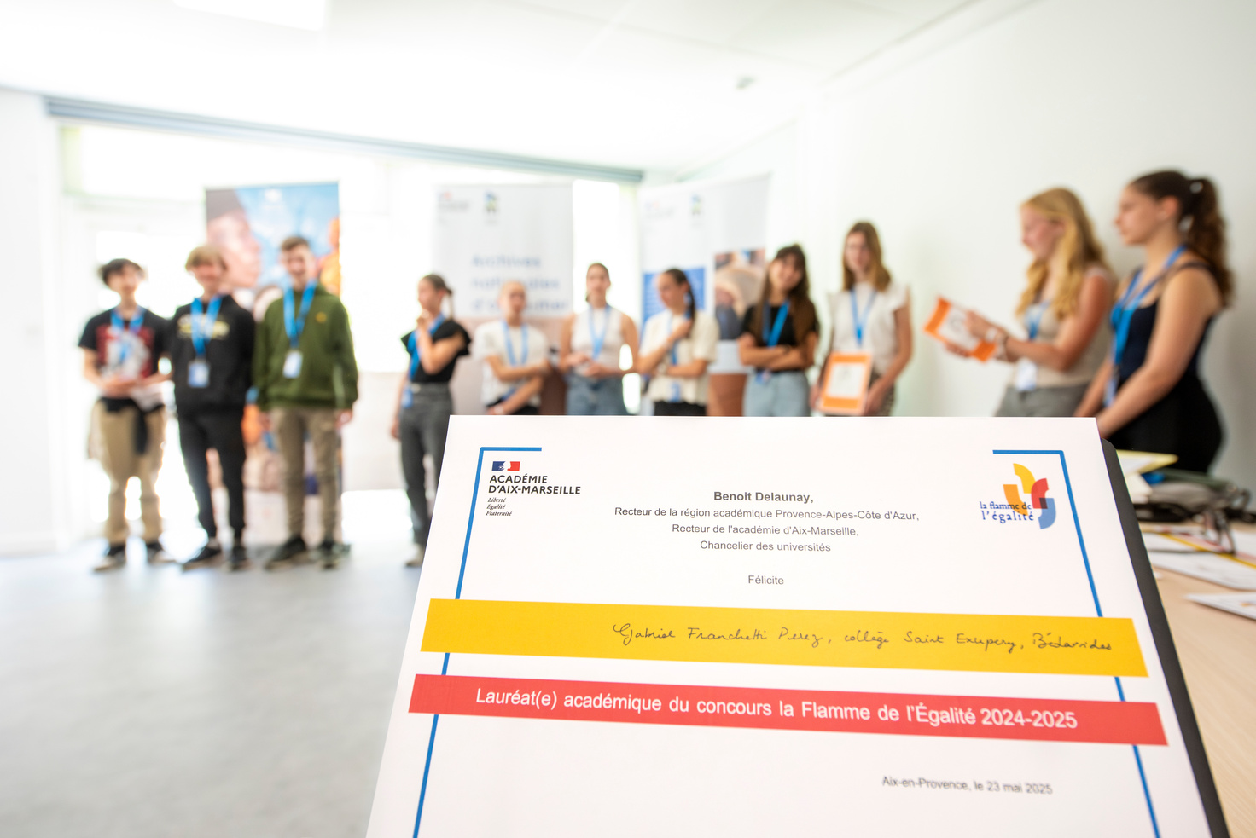
Récompenses et valorisation des projets
Lauréats académiques 2025 du concours « La Flamme de l’égalité » à l’occasion de cérémonies académiques, mai 2025
Académie de Versailles
Lauréats nationaux 2025 du concours « La Flamme de l’égalité » au Ministère des Outre-Mer, le 23 mai 2025
© Ligue Paris
Académie d’Aix-Marseille

Slide 22
5. Quel accompagnement ?

Slide 23




Ressources

Slide 24
6. Ils et elles en parlent

Slide 25
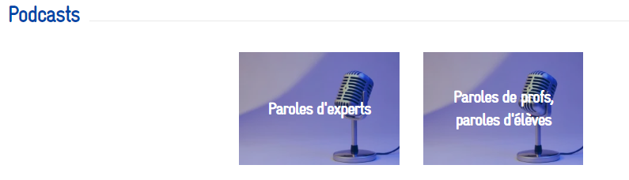
“Le concours s'inscrit parfaitement dans le cadre du parcours Citoyen et permet aux élèves d'être confrontés à un sujet sur la citoyenneté à une époque où les discriminations sont particulièrement fortes.”
“Merci de créer des concours projets comme la Flamme de l'égalité qui motivent les élèves et qui ont un impact dans leurs comportements, leur réussite et leur confiance. C'était très agréable d'avoir des élèves motivés et soudés pour la réalisation de ce projet.”
“L'émulation a été à la fois saine et motivante pour les lycéens. Nombre d'entre eux se sont sentis concernés (par leurs connaissances, par leurs origines, par leur rapport en tant que consommateur à l'esclavage moderne).”
“Les réalisations rendent moins abstraites les notions vues en cours.”
“C'est une occasion de travailler en petit groupe. Cet effectif permet des relations plus authentiques et laisse la place pour travailler plus finement sur les valeurs à faire passer.”
“Rapport professeur-parents amélioré (le spectacle a permis de faire venir de très nombreux parents, y compris certaines familles qui ne se déplacent pas pour les rendez-vous classiques).”

Slide 26
Contacts
flammedelegalite@ligueparis.org
01.53.38.85.90
https://www.laflammedelegalite.org/
Abonnez-vous à notre newsletter !

